Slide 1

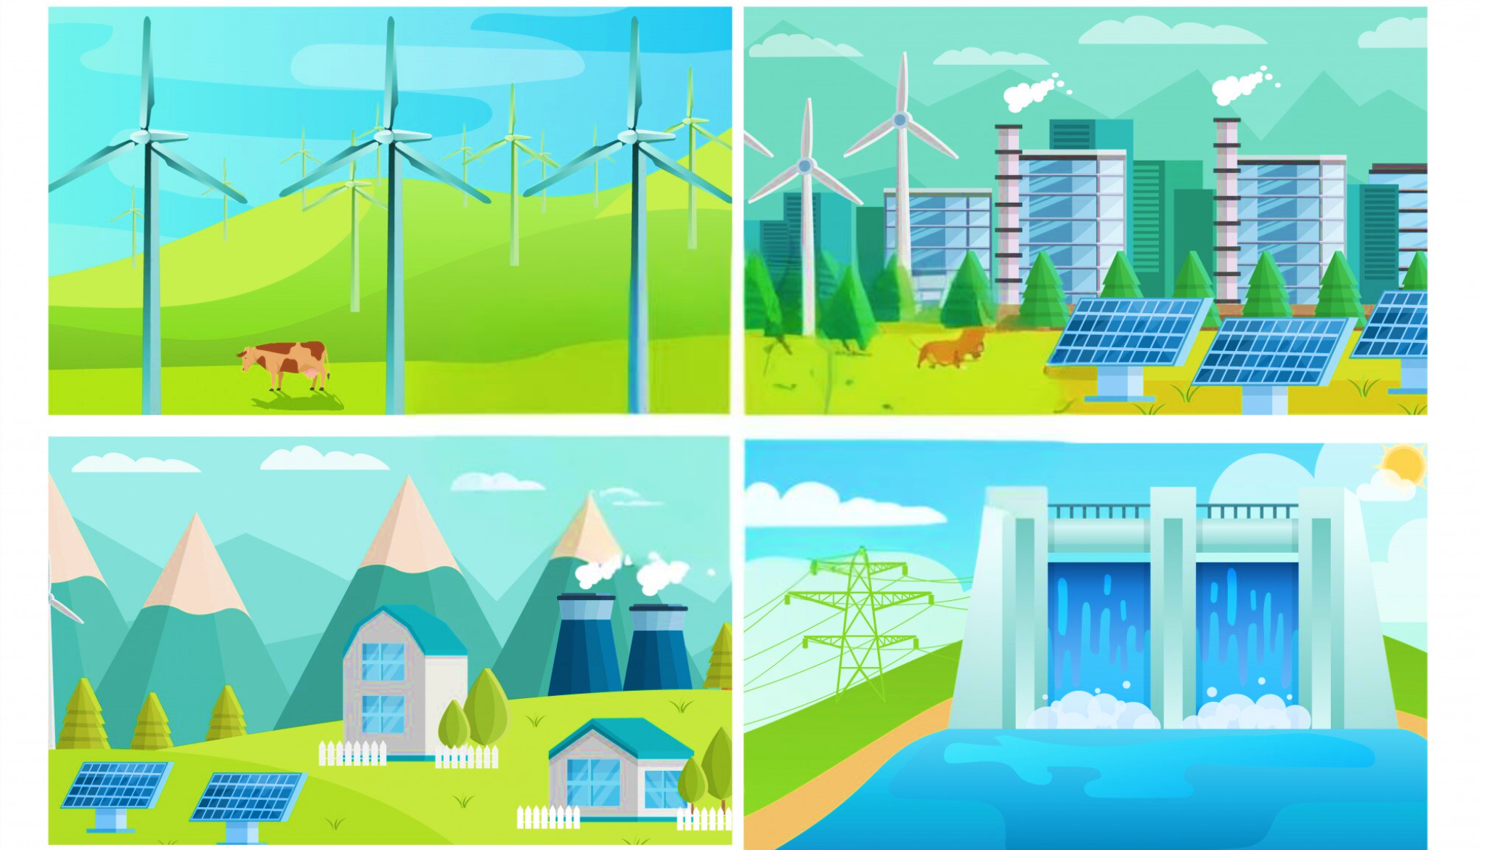





Slide 2
3. SỬ DỤNG NĂNG LƯỢNG NƯỚC CHẢY
3. SỬ DỤNG NĂNG LƯỢNG NƯỚC CHẢY

Slide 3

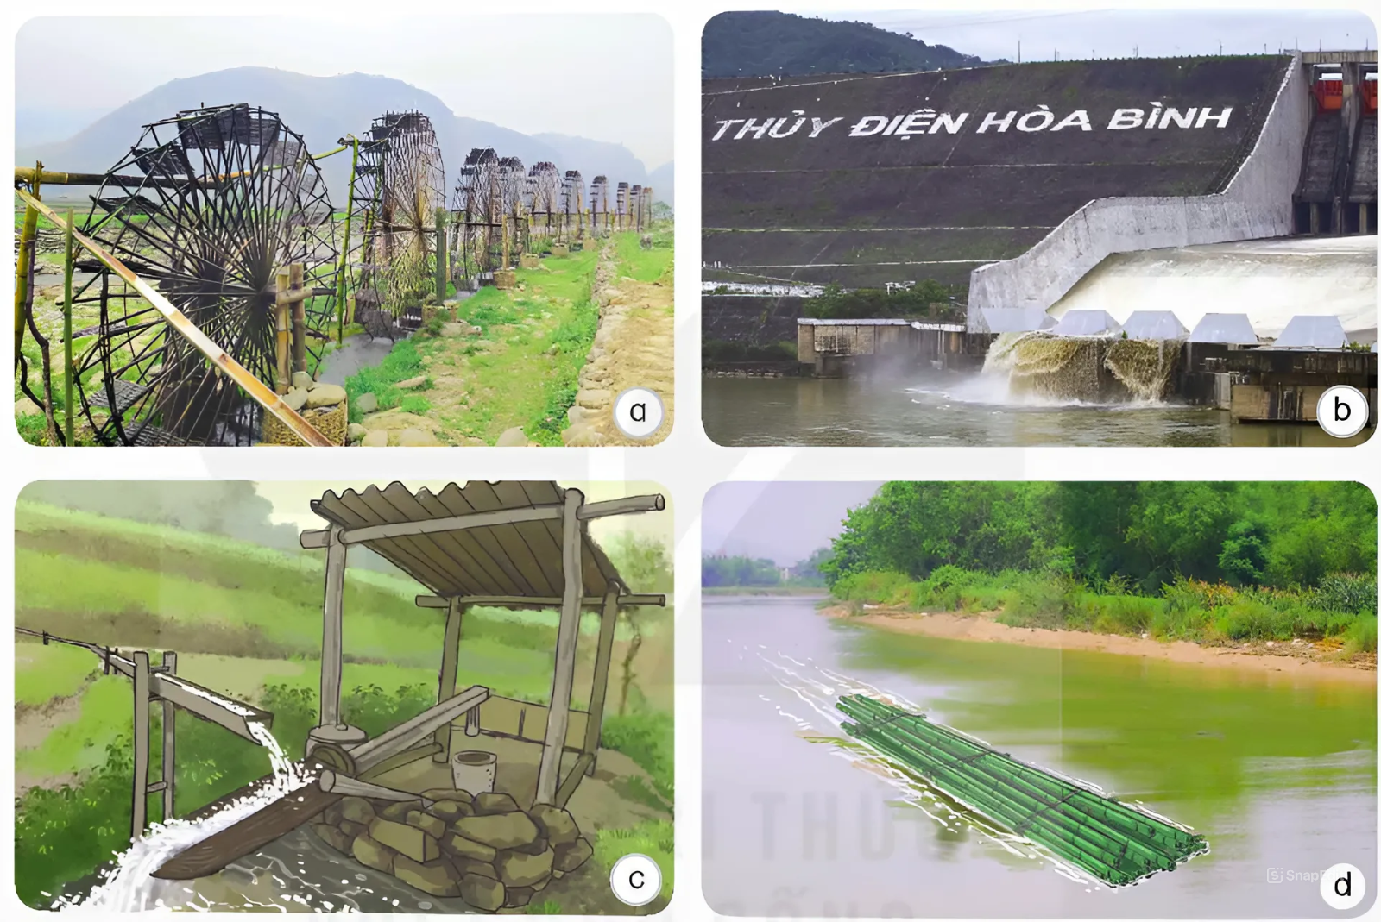

1. Quan sát hình 5 và cho biết con người sử dụng năng lượng nước chảy vào những việc gì trong cuộc sống.

Slide 4
Con người sử dụng năng lượng nước chảy vào trong cuộc sống.
Hình 5a: Làm quay cọn nước, đưa nước về bản.

Slide 5
Con người sử dụng năng lượng nước chảy vào trong cuộc sống.
Hình 5b: Chạy máy phát điện ở nhà máy thuỷ điện.

Slide 6
Con người sử dụng năng lượng nước chảy vào trong cuộc sống.
Hình 5c: Giã gạo.

Slide 7
Con người sử dụng năng lượng nước chảy vào trong cuộc sống.
Hình 5d: Vận chuyển tre, gỗ,… trên sông từ thượng nguồn về xuôi.

Slide 8

2. Chia sẻ với bạn:
Ở địa phương em, năng lượng nước chảy được sử dụng vào những việc gì?
Những lợi ích của năng lượng nước chảy đối với con người.

Slide 9

- Làm việc nhóm 4. Thảo luận theo các nhiệm vụ trong SGK và ghi kết quả vào phiếu học tập.
PHIẾU HỌC TẬP
Việc sử dụng năng lượng nước chảy | Lợi ích
.......................................... | .............................. .............................. ...............................
...........................................
............................................

